Slide 1
Примеры моделей, получаемых из фундаментальных законов природы.
Гончаров И.В. 112-ПИо

Slide 2
Математические модели
Математическая модель — это абстрактное представление реального объекта, процесса или явления с использованием математических понятий, формул, уравнений и методов.
Эта модель строится с целью описать и изучить основные характеристики и взаимодействия объекта или процесса, а также предсказать их поведение в различных условиях.

Slide 3
Фундаментальные законы природы
Это основные принципы, лежащие в основе всех физических явлений:
Закон сохранения энергии
Закон сохранения импульса
Закон сохранения момента импульса
Закон сохранения массы
Закон сохранения заряда

Slide 4
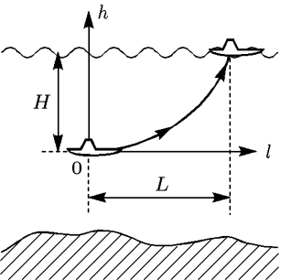
Траектория всплытия подводной лодки.
Подводная лодка, находящаяся на глубине H и движущаяся с постоянной скоростью v, получает приказ подняться на поверхность.
Можно считать, что в момент времени t=0 на лодку начинает действовать выталкивающая сила, большая, чем вес лодки.
выталкивающая сила равна ,
где g - ускорение свободного падения, V - объем подлодки.
Вес подлодки

Slide 5


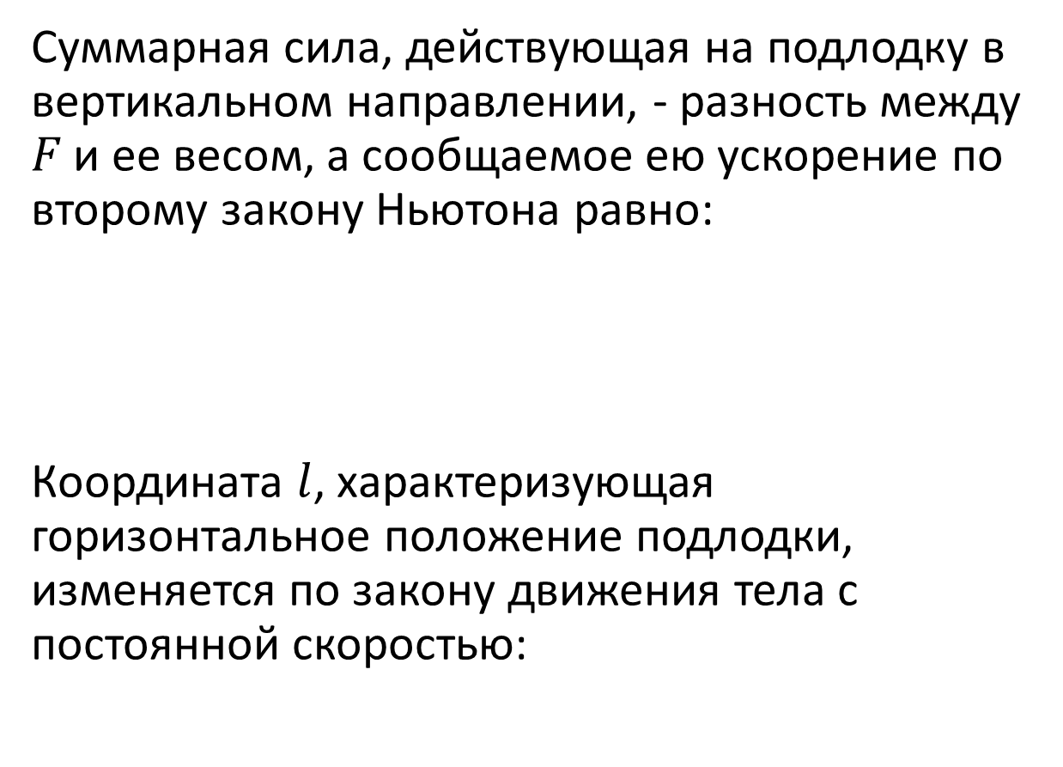
Траектория всплытия подводной лодки.
Суммарная сила, действующая на подлодку в вертикальном направлении, - разность между 𝐹 и ее весом, а сообщаемое ею ускорение по второму закону Ньютона равно:
Координата $l$, характеризующая горизонтальное положение подлодки, изменяется по закону движения тела с постоянной скоростью:

Slide 6




Траектория всплытия подводной лодки.
Решая эти уравнения, находим, что
и что лодка всплывет на поверхность в момент $t=t_{k}$, когда
При этом в горизонтальном направлении подлодка пройдет расстояние

Slide 7

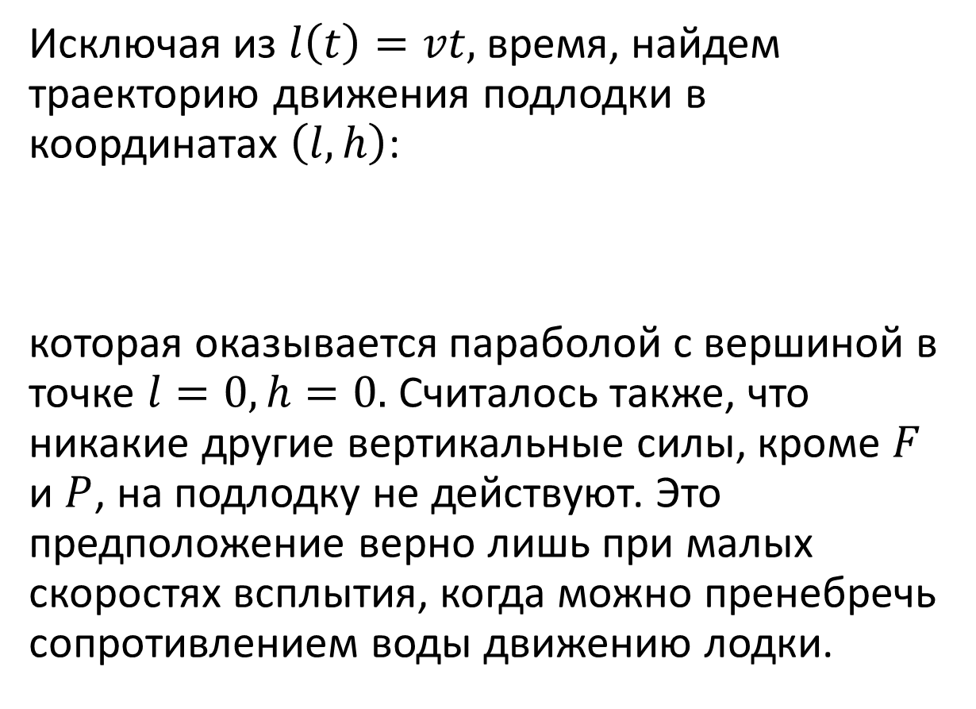
Траектория всплытия подводной лодки.
Исключая из $l\left(t\right)=vt,$ время, найдем траекторию движения подлодки в координатах $\left(l,h\right)$:
которая оказывается параболой с вершиной в точке $l=0, h=0.$ Считалось также, что никакие другие вертикальные силы, кроме $F$ и $P$, на подлодку не действуют. Это предположение верно лишь при малых скоростях всплытия, когда можно пренебречь сопротивлением воды движению лодки.

Slide 8
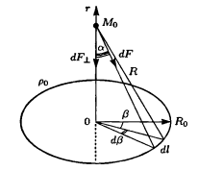
Колебания колец Сатурна
Построим модель движения точечной массы М₀ в поле сил тяготения, создаваемом материальным кольцом с радиусом R₀ линейной плотностью р₀. Кольцо считается бесконечно тонким, движение происходит вдоль оси кольца.
Это идеализация процесса колебаний колец Сатурна. Тем не менее, несмотря на существенные упрощения, непосредственное использование закона всемирного тяготения не может дать окончательной модели движения колец Сатурна, так как массы m₀, m₁ должны быть точечными.

Slide 9

Колебания колец Сатурна
Сила притяжения между точечной массой M₀ и массой dm, содержащейся в малом элементе кольца dl, которую уже можно считать точечной:
R, r - расстояние от массы М₀ до кольца и до центра кольца.

Slide 10



Колебания колец Сатурна
Найдем проекцию силы dF на ось r (именно эта проекция определяет интересующее нас движение):
- полная масса кольца

Slide 11


Колебания колец Сатурна
Применив к массе М₀ второй закон Ньютона, получим уравнение ее движения вдоль оси r:
Которое существенно нелинейно и становится линейным лишь при

Slide 12
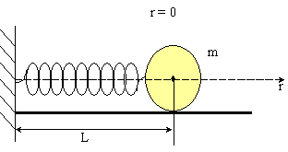

Движение шарика, присоединенного к пружине
Пусть r – координата шарика вдоль оси
пружины, лежащей на горизонтальной
плоскости, и направление движения
шарика совпадает с ее осью.
Тогда по второму закону динамики:
где m – масса шарика, а – его ускорение. Допущения:
плоскость идеально гладкая, пренебрежем сопротивлением воздуха, вес шарика уравновешивается реакцией плоскости.
Единственная сила, действующая на шарик в направлении оси r, очевидно, сила упругости пружины.

Slide 13




Движение шарика, присоединенного к пружине
Закон Гука:
где коэффициент k > 0 характеризует упругие свойства
пружины, а r – величину ее растяжения или сжатия
относительно нейтрального, ненагруженного
положения r = 0. Уравнение движения шарика
принимает вид:
Оно описывает его гармонические колебания и имеет общее решение:
Где – собственная частота колебаний системы «пружинашарик»,
Значения А и В легко определяются из начального состояния объекта

Slide 14


Движение шарика, присоединенного к пружине
Точка крепления пружины неподвижна,
то стенка не совершает работу над системой
«пружина – шарик», и ее полная
механическая энергия Е остается постоянной.
Кинетическая энергия определяется
движением шарика (пружина считается невесомой):
Найти потенциальная энергию можно, определив работу, необходимую для растяжения (сжатия) пружины на величину r:

Slide 15


Движение шарика, присоединенного к пружине
Так как dE/dt ≡ 0, то продифференцировав интеграл
энергии по t, приходим к выражению
т. е. к уравнению
проверив тем самым правильность его получения. Подобную процедуру нетрудно провести для примеров пп. 1.1 – 1.3.

Slide 16
Заключение
Даже в простейших ситуациях для построения модели может потребоваться использование не одного, а нескольких фундаментальных законов.
Прямое формальное применение фундаментальных законов к объекту, рассматриваемому как целое, не всегда возможно. В этих случаях требуется просуммировать элементарные акты взаимодействия между его частями, принимая во внимание свойства объекта (например, его геометрию).
Одними и теми же моделями могут описываться совершенно разные по своей природе объекты, подчиняющиеся разным фундаментальным законам, и, наоборот, данному закону могут отвечать принципиально разные модели (например, линейные и нелинейные).
Необходимо использовать все возможности для проверки правильности построения модели.

